Slide 1
Музей в чемодане
Экспозиция школьного музея
«История семьи Ёжиковых»

Slide 2
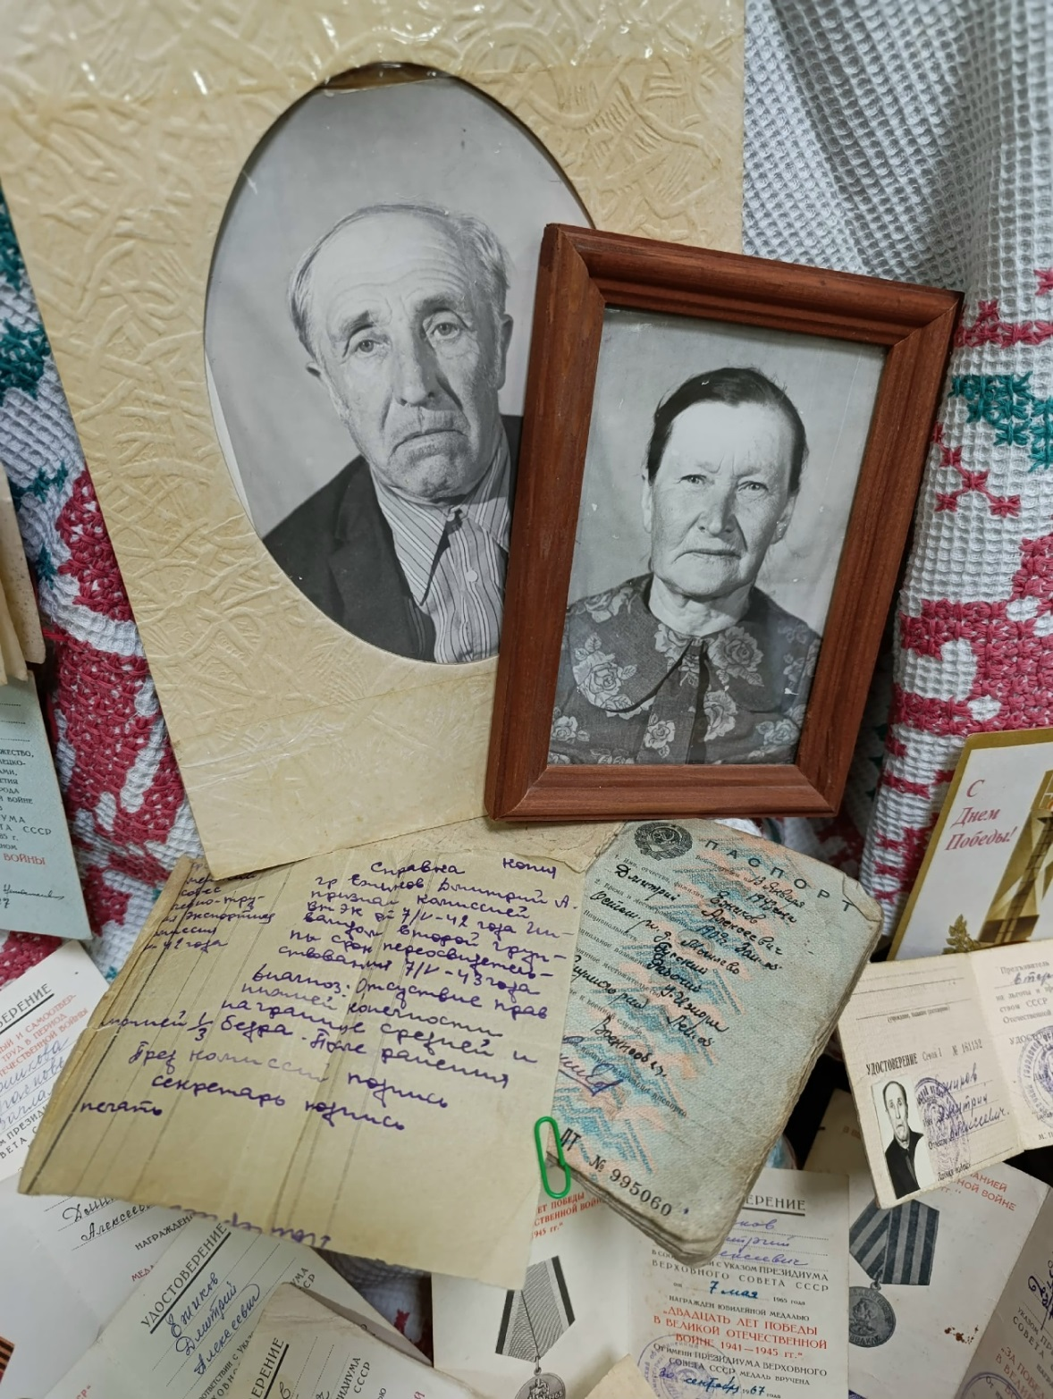
Ёжиков Дмитрий Алексеевич и Ёжикова Прасковья Варламовна –любимые дедушка с бабушкой учителя математики Якуниной С.В. Семейные реликвии, бережно хранимые матерью Светланы Викторовны, были переданы в экспозицию школьного музея «Музей в чемодане»

Slide 3
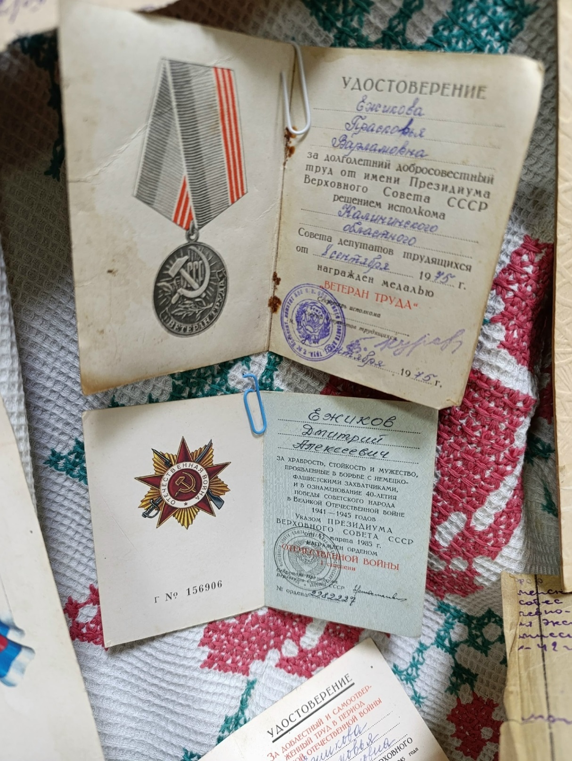
Дмитрий Алексеевич в годы Великой Отечественной войны был санинструктором. Воевал на Волховском фронте
(1014 стрелковый полк 288 стрелковой дивизии)
Прасковья Варламовна всю свою жизнь трудилась в колхозе. Награждена медалью «Ветеран труда».
В годы ВОВ –труженик тыла.

Slide 4
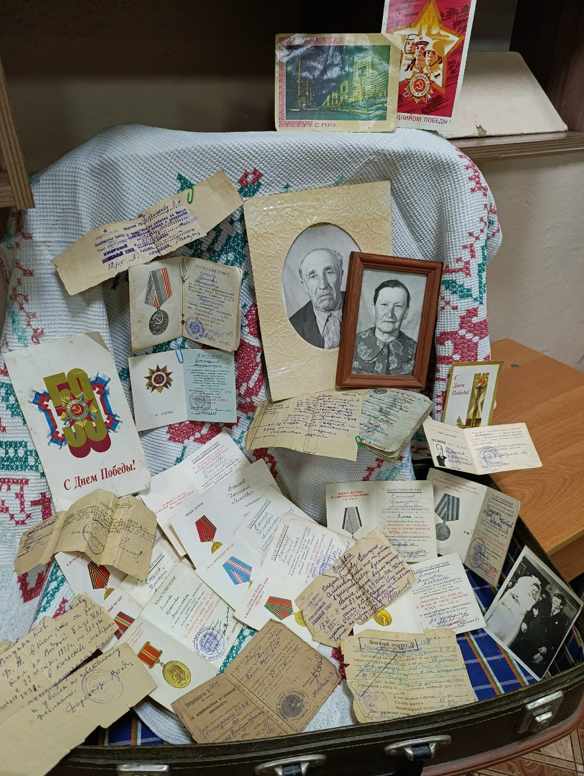

Slide 5
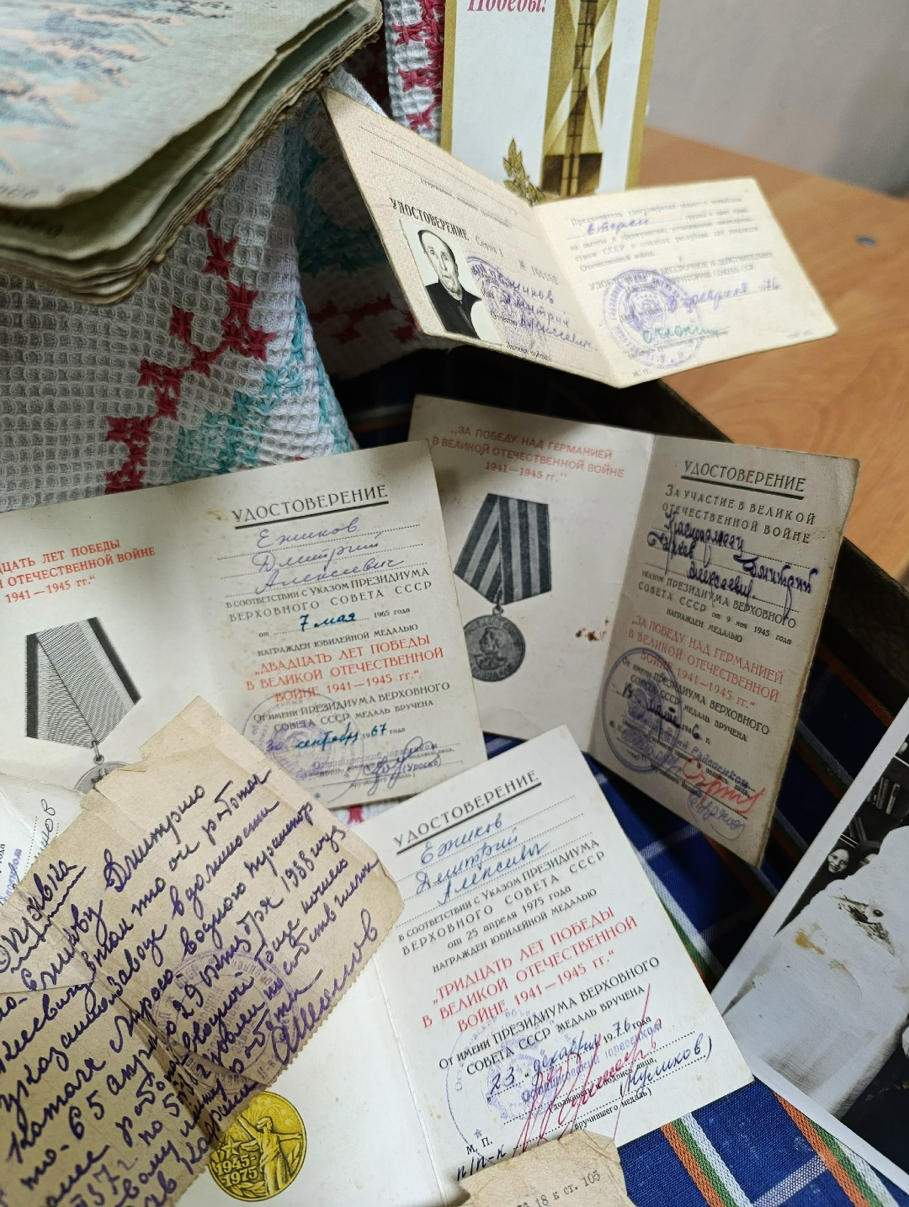

Slide 6
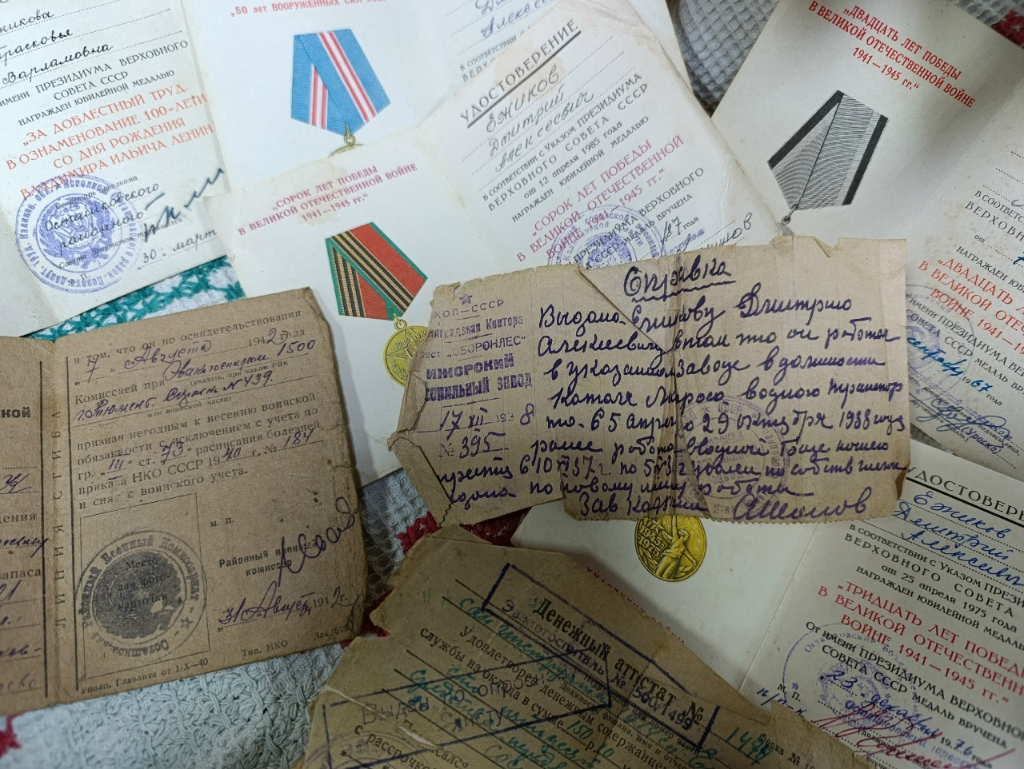

Slide 7
